Slide 1
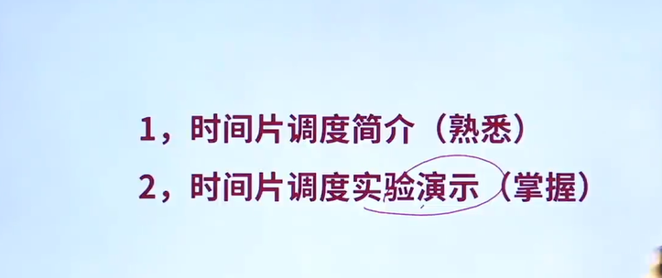

Slide 2
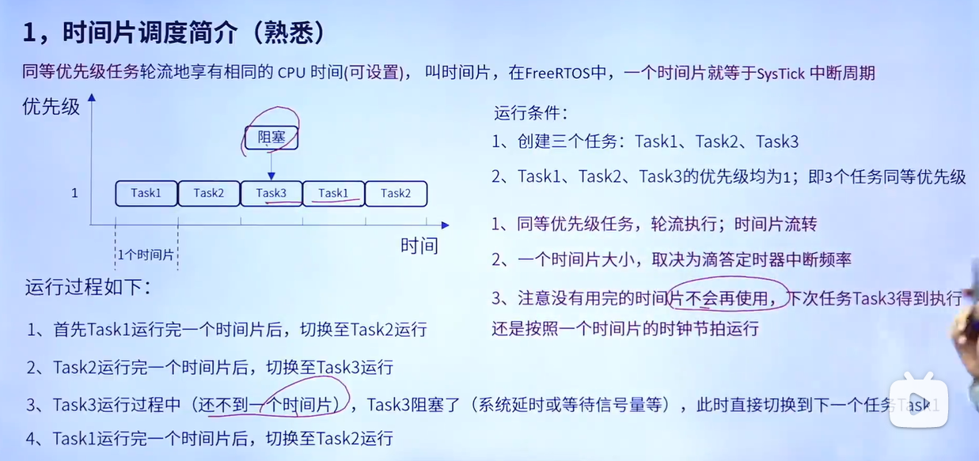

Slide 3
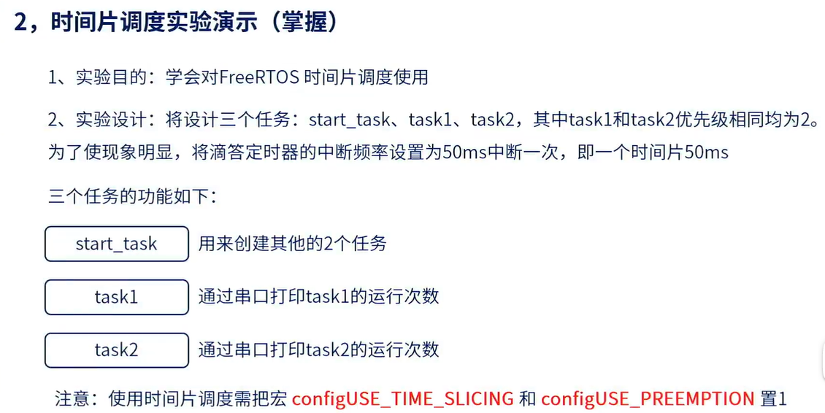

Slide 4
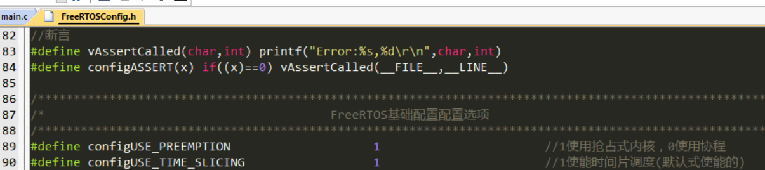
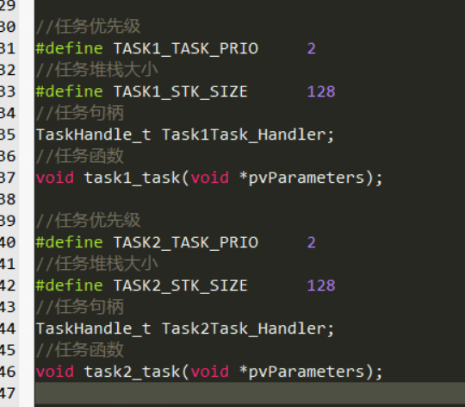
配置要求
任务优先级相同

Slide 5
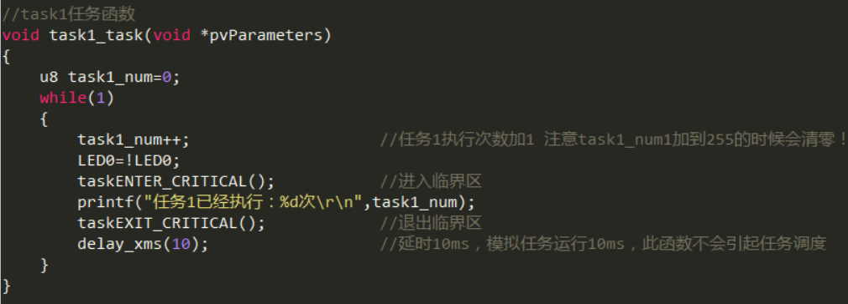
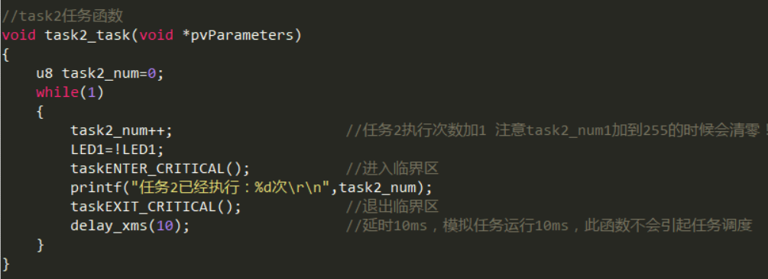
一个时间片，50ms执行4-5次任务
不是系统延时，不会进入阻塞态
加入临界区是为了防止printf函数执行到一半然后时间片到了，然后切换任务的情况

Slide 6
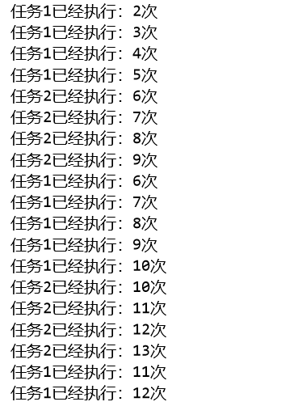
串口打印结果，符合预期

